Slide 1
ECONOMIA MUNDIAL
GLOBALIZAÇÃO: PRÓS E CONTRAS
Débora Todt Petry
João Luiz Grave Gross
Juliana Venturini Pinto
Rafael Luis Vanz

Slide 2
SUMÁRIO
INTRODUÇÃO
GLOBALIZAÇÃO: CONCEITO E HISTÓRIA
BLOCOS ECONÔMICOS
A TECNOLOGIA E A GLOBALIZAÇÃO
GLOBALIZAÇÃO E ALIMENTOS
A CHINA E A GLOBALIZAÇÃO
MILTON SANTOS: POR UMA OUTRA GLOBALIZAÇÃO
NOAM CHOMSKY

Slide 3
1. INTRODUÇÃO
Globalização é um processo de integração, formação de unidade. De forma neutra, ela não é boa e nem má.
Nesta apresentação iremos tratar da sua origem histórica e tecnológica, e iremos discutir o seu efeito na geração de alimentos e o papel da China neste processo.
Será apresentado também a opinião dos Intelectuais Milton Santos e Noam Chomsky.

Slide 4
2. GLOBALIZAÇÃO: CONCEITO E HSTÓRIA
Em 1989, a queda do Muro de Berlim assinalou o encerramento do ciclo da Guerra Fria, anunciando a reunificação alemã e a implosão da União Soviética.
Esses acontecimentos, simultâneos à completa integração da China nos fluxos internacionais de mercadorias e investimentos, dissolveram a fronteira invisível que separava as economias estatizadas da economia mundial de mercado.
Eles também representaram a introdução de um novo conceito na discussão geográfica, geopolítica e histórica: GLOBALIZAÇÃO.
Globalização é o processo pelo qual o espaço mundial adquire unidade.

Slide 5
2. GLOBALIZAÇÃO: CONCEITO E HSTÓRIA
O início (primeiro estágio do processo de globalização): as Grandes Navegações Europeias dos séculos XV e XVI.
A circunavegação da África pelos portugueses Bartolomeu Dias e Vasco da Gama interligou os oceanos Atlântico e Índico.
Cristóvão Colombo incorpora o Novo Mundo aos circuitos comandados pela economia europeia.
Fernão de Magalhães comandou a expedição marítima que efetuou a primeira viagem de circum-navegação ao globo.

Slide 6
2. GLOBALIZAÇÃO: CONCEITO E HSTÓRIA
A China da dinastia Ming, nos séculos XIII e XIV, dispunha dos recursos e das técnicas capazes de deflagrar a expansão transoceânica. A marinha Ming contava com mais de mil navios de combate e 250 embarcações de longo curso. O comércio marítimo chinês estendia-se por toda a Ásia meridional, pelos portos de Malaca (estado da Malásia) e do Ceilão (atual Sri Lanka), até o Mar Vermelho e a África oriental. Três anos depois da grande expedição marítima de 1433, que visitou Zanzibar (duas ilhas, costa da Tanzânia) e retornou com girafas africanas oferecidas para distração do imperador, um edito governamental proibia a construção de navios de alto-mar e, logo depois, uma outra ordem proibia a existência de embarcações de mais de dois mastros. Os chineses fecham-se .

Slide 7
2. GLOBALIZAÇÃO: CONCEITO E HSTÓRIA
Na Europa, pelo contrário, os exemplos de iniciativa privada de Veneza e Gênova, as “cidades-comerciantes” italianas do século XIV, frutificaram nas monarquias ibéricas e, mais tarde, entre os holandeses, franceses e ingleses.
Revolução Industrial do século XIX (segundo estágio): Introdução do trabalho assalariado, acumulação de riquezas, fusão de capitais industriais aos capitais bancários (novo mundo das finanças), constituição de conglomerados econômicos poderosos, desenvolvimento dos transportes terrestres (ferrovias) e oceânicos (navios a vapor) e o desenvolvimento das comunicações (telégrafo).

Slide 8
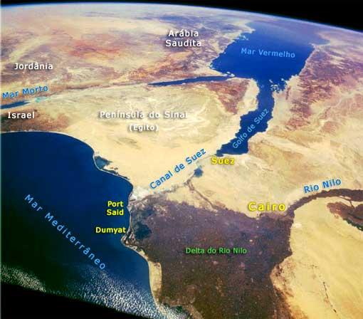
2. GLOBALIZAÇÃO: CONCEITO E HSTÓRIA
O Canal de Suez, construído por britânicos e franceses, foi inaugurado em 1869. Interligando o Mediterrâneo ao Mar Vermelho e ao Oceano Índico, ele representou a força criadora dos investimentos internacionais e a capacidade humana de refazer o desenho dos continentes e das rotas marítimas.

Slide 9
2. GLOBALIZAÇÃO: CONCEITO E HSTÓRIA
Os capitais britânicos eram aplicados nos cinco continentes. Os capitais franceses tinham um raio de alcance mais restrito: Rússia, América do Norte, Península Ibérica, África do Norte. Os alemães investiam na Europa central, China e Japão, América do Norte e África oriental. Holandeses investiam nos Estados Unidos. Os Estados Unidos, que ingressavam na economia internacional, estavam ainda circunscritos ao Canadá e ao México. Colonização europeia da África e da Ásia. A febre da expansão econômica durou décadas, sobreviveu à Primeira Guerra Mundial (1914-1918) mas foi freada subitamente pelo grande cataclismo de 1929. A Grande Depressão interrompeu a concorrência desenfreada entre os Estados Unidos, que já ocupavam a posição de primeira potência, a Alemanha e a decadente Grã-Bretanha. A colossal destruição da Europa e do Japão, na Segunda Guerra Mundial (1939-1945), abriu uma fase inteiramente nova, assentada na hegemonia americana.

Slide 10
2. GLOBALIZAÇÃO: CONCEITO E HSTÓRIA
As décadas do pós-guerra (terceiro estágio): a Guerra Fria e a constituição da União Soviética na Europa Oriental, isolaram essa parte do mundo do processo de integração internacional dos mercados, estabelecendo uma fronteira geopolítica para a globalização. Mas fora dos territórios delimitados pela Cortina de Ferro a interdependência das economias de mercado se aprofundou e se consolidou. Sob a liderança geopolítica dos Estados Unidos, a reconstrução europeia e japonesa impulsionou o crescimento da economia mundial. Os dólares do Plano Marshall (1948-1952, Programa de Recuperação Europeia) soldaram os alicerces para a constituição e o alargamento da Comunidade Europeia.

Slide 11
2. GLOBALIZAÇÃO: CONCEITO E HSTÓRIA
No Extremo Oriente, a indústria japonesa foi reconstruída em estreita ligação com os mercados consumidores do Ocidente. A economia de mercado, durante a Guerra Fria, estruturou-se sobre três pólos industriais integrados e protegidos pelo escudo de tropas, bases e vetores nucleares dos Estados Unidos.
Preparando o pós-guerra, os Estados Unidos e seus aliados europeus tinham estabelecido, na Conferência de Bretton Woods (1944), um sistema internacional de câmbio baseado no dólar. A moeda americana foi ligada ao ouro, passando a funcionar como divisa de referência para o intercâmbio internacional. O dólar conseguiu manter a sua paridade com o ouro durante quase três décadas, e refletia o predomínio econômico dos Estados Unidos.
Simultaneamente, ergueram-se instituições intergovernamentais destinadas a assegurar empréstimos internacionais, amenizando o risco da disseminação de colapsos econômicos localizados.

Slide 12
2. GLOBALIZAÇÃO: CONCEITO E HSTÓRIA
Assim nasceram o Fundo Monetário Internacional (FMI) e o Banco Mundial.
O FMI é uma organização internacional que pretende assegurar o bom funcionamento do sistema financeiro mundial pelo monitoramento das taxas de câmbio e da balança de pagamentos, através de assistência técnica e financeira. Sua criação ocorreu pouco antes do final da segunda guerra mundial, em julho de 1944, e sua sede é em Washington, DC, Estados Unidos.
O Banco Mundial é uma instituição financeira internacional que fornece empréstimos para países em desenvolvimento em programas de capital. O Banco é composto por duas instituições: Banco Internacional para Reconstrução e Desenvolvimento (BIRD) e Associação Internacional de Desenvolvimento (AID).
Por costume, a presidência das duas instituições é dividida entre a Europa e os Estados Unidos, sendo o Banco Mundial presidido por um norte-americano, enquanto o FMI é presidido por um europeu.

Slide 13
2. GLOBALIZAÇÃO: CONCEITO E HSTÓRIA
A OMC entrou em funcionamento em 1 de janeiro de 1995.
No início da década de 1970, a paridade entre o dólar e o ouro foi rompida. A nova situação refletia o encerramento da hegemonia dos Estados Unidos. A partir desse momento, o conteúdo político da economia mundial tornou-se ainda mais evidente. As potências econômicas passaram a coordenar as suas políticas de câmbio, ou seja, fixar o valor relativo das suas moedas, por meio de reuniões anuais do G5 (grupo das cinco maiores economias: Estados Unidos, Japão, Alemanha, França e Grã-Bretanha). Depois agregou Itália e Canadá, G7 (1976).

Slide 14
3. BLOCOS ECONÔMICOS
A edificação de blocos regionais representa uma estratégia dos Estados direcionada para a inserção das suas economias na economia-mundo.
A multiplicação dos acordos e blocos econômicos regionais constitui um dos fenômenos mais marcantes do pós-Guerra Fria.
Defensores do livre comércio são em geral opostos aos blocos econômicos, que segundo eles, incentivam regiões em oposição ao livre comércio global.
Cinco tipos de blocos regionais.

Slide 15
3. BLOCOS ECONÔMICOS
Áreas ou Zonas de Livre Comércio
O menos ambicioso dos tratados econômicos. Trata-se de um acordo entre os países-membros, a fim de eliminar restrições tarifárias e não-tarifárias no que diz respeito a circulação de mercadorias entre os integrantes.
Exemplo: Nafta.

Slide 16
3. BLOCOS ECONÔMICOS
União Aduaneira
Em uma união aduaneira, os países não só liberalizam o comércio dentro da região (área de livre comércio), mas adotam também uma política comercial comum para o resto do mundo. Adotam uma tarifa externa comum e normas alfandegárias e de procedimento comuns, de tal forma que os bens são tratados da mesma maneira, independentemente do ponto por onde ingressarem na união aduaneira. No limite, uma união aduaneira implica desaparecimento das alfândegas internas. Numa União Aduaneira, os objetivos são mais amplos, abrangendo a criação de regras comuns de comércio com países exteriores ao bloco.
Exemplo: Mercosul.

Slide 17
3. BLOCOS ECONÔMICOS
Mercado Comum
Um mercado comum é uma união aduaneira com políticas comuns de regulamentação de produtos e com liberdade de circulação de todos os três fatores de produção (terra, capital e trabalho) e de iniciativa. Em tese, a circulação de capital, trabalho, bens e serviços entre os membros deve ser tão livre como dentro do território de cada participante.
Exemplo: O Espaço Econômico Europeu (EEE). A EEE é sustentada em quatro liberdades fundamentais, a liberdade de movimento de produtos e mercadorias, a liberdade de movimento de serviços, a liberdade de movimento de pessoas e trabalhadores, a liberdade de movimento de capital.

Slide 18
3. BLOCOS ECONÔMICOS
União Econômica e Monetária
Implica numa integração econômica mais profunda, com a adoção das mesmas normas de comércio interno e externo, unificando as economias e, num estágio mais avançado, as moedas e instituições.
Exemplo: A União Econômica Monetária da União Europeia (UEM) tem como principal objetivo a implementação da moeda única. A UEM teve início em 1990.

Slide 19
3. BLOCOS ECONÔMICOS
Áreas de Integração por Investimentos
Formado pelas forças econômicas e não regulamentado por qualquer tipo de tratado entre Estados. Não têm limites geográficos definidos pelos Estados, por este motivo, podem se alastrar ou contrair. Um grande exemplo é a chamada Bacia do Pacífico.
Bacia do Pacífico (investimento japonês): 1970, quando os chamados Dragões Asiáticos - Hong Kong, Cingapura, Taiwan e Coréia do Sul - empreenderam a sua acelerada arrancada industrial. Uma década depois, outros Dragões despontavam: Tailândia, Malásia e Indonésia. Hoje, são os próprios Dragões Asiáticos que fazem os investimentos.

Slide 20
3. BLOCOS ECONÔMICOS
União Europeia
A união entre os países se iniciou após a Segunda Guerra Mundial. Mas a criação foi efetivada em 1992 com o Tratado de Maastricht. Nele há uma moeda oficial, o euro. Hoje são 27 países que fazem parte do bloco. As mais importantes instituições da UE são a Comissão Europeia, o Conselho da União Europeia, o Conselho Europeu, o Tribunal de Justiça da União Europeia e o Banco Central Europeu. O Parlamento Europeu é eleito a cada cinco anos pelos cidadãos da UE.
A UE tem desenvolvido um mercado comum através de um sistema padronizado de leis que se aplicam a todos os estados-membros. No Espaço Schengen (que inclui membros e não-membros da UE) os controles de passaporte foram abolidos.

Slide 21
3. BLOCOS ECONÔMICOS
As políticas da UE têm por objetivo assegurar a livre circulação de pessoas, bens, serviços e capitais, legislar assuntos comuns na justiça e manter políticas comuns de comércio, agricultura, pesca e desenvolvimento regional. A união monetária, a Zona Euro, foi criada em 1999 e é atualmente composta por 17 Estados-membros. Através da Política Externa e de Segurança Comum, a UE desenvolveu um papel limitado nas relações externas e de defesa. Missões diplomáticas permanentes foram estabelecidas em todo o mundo e a UE é representada nas Nações Unidas, na Organização Mundial do Comércio (OMC), no G8 e no G-20.
Com uma população total de mais de 500 milhões de pessoas, a UE gerou um produto interno bruto (PIB) nominal que representa cerca de 20% do PIB global, em 2010.

Slide 22
3. BLOCOS ECONÔMICOS
Mercosul
Criado em 1991 com o Tratado de Assunção, é o maior bloco econômico da América do Sul. Formado pelo Brasil, Argentina, Uruguai e Paraguai. A zona de livre comércio entre os países foi formada em 1995. Muitos sul-americanos veem o Mercosul como uma arma contra a influência dos Estados Unidos na região, tanto na forma da Área de Livre Comércio das Américas quanto na de tratados bilaterais. Uma prova disso é a criação da Universidade do Mercosul, que vai priorizar a integração regional no modelo de educação. Em 2012, o Paraguai perdeu seu lugar no bloco devido ao golpe que ameaçou sua democracia, e a Venezuela ingressou no bloco.

Slide 23
3. BLOCOS ECONÔMICOS
NAFTA (Tratado Norte-Americano de Livre Comércio)
Tratado entre o Canadá, México e EUA, formado em 1991. É considerado bastante desigual, pela grande economia dos Estados Unidos e a emergente do México.
Foi uma expansão do antigo "Tratado de livre comércio Canadá-EUA", de 1989. Diferentemente da União Europeia, a NAFTA não cria um conjunto de corpos governamentais supranacionais, nem cria um corpo de leis que seja superior à lei nacional.

Slide 24
3. BLOCOS ECONÔMICOS
APEC (Cooperação Econômica da Ásia e do Pacífico)
Originado em 1993 é composto por inúmeros países do Continente asiático, Oceania, com a participação dos EUA. É o maior bloco econômico do mundo, e tem hoje 21 membros, que são: Austrália, Brunei, Canadá, Chile, China, Hong Kong, Indonésia, Japão, Coreia do Sul, Malásia, México, Nova Zelândia, Papua-Nova Guiné, Peru, Filipinas, Rússia, Singapura, Taiwan, Tailândia, Estados Unidos da América e Vietnã.
A APEC não forma ainda uma área de livre-comércio, pois os países-membros impõem muitas barreiras à livre circulação. Esse é um objetivo do longo prazo, e se prevê a instalação plena até 2020. Seu PIB é de US$ 16,5 trilhões.

Slide 25
3. BLOCOS ECONÔMICOS
ALCA (Área de Livre Comércio das Américas)
Foi uma proposta feita pelo presidente dos Estados Unidos Bill Clinton durante a Cúpula das Américas, em Miami, no dia 9 de Dezembro de 1994, com o objetivo de eliminar as barreiras alfandegárias entre os 34 países americanos, exceto Cuba, formando assim uma área de livre de comércio, cuja data limite seria o final de 2005.
A ALCA se tornaria o maior bloco econômico do mundo, englobando também as áreas do NAFTA e do Mercosul.
Uma das principais dificuldades para formação do bloco é a enorme disparidade entre a economia dos Estados Unidos, a maior da América, e a dos demais países americanos.
O projeto da ALCA está parado desde novembro de 2005 quando foi realizada a última Cúpula das Américas.

Slide 26

4. A TECNOLOGIA E A GLOBALIZAÇÃO
Início dos anos 80: mundo começa a ficar globalizado
Motivos:
busca por melhor qualidade de vida
sistemas de comunicações e transportes mais eficientes
interação entre mercados financeiros, com confiabilidade e rapidez
aumento de produtividade na indústria, pecuária e agricultura
necessidade da iniciativa privada em criar massa consumidora

Slide 27
4. A TECNOLOGIA E A GLOBALIZAÇÃO
Desdobramentos
1. Busca por melhor qualidade de vida
criação de novas técnicas médicas para o tratamento, combate e prevenção aos mais diversos tipos de doenças
desenvolvimento de inúmeros medicamentos na indústria farmacêutica
modernização de cidades: sistemas de saneamento, tratamento de esgoto, sistemas de distribuição de água potável, distribuição de energia elétrica, rede de transporte público
acesso a meios de transporte e comunicação eficientes

Slide 28
4. A TECNOLOGIA E A GLOBALIZAÇÃO
2. Sistemas de comunicações e transportes mais eficientes
Telecomunicações
criação da internet
internet de alta e altíssima velocidade
internet móvel 3G e 4G
telefonia fixa e móvel
Skype, MSN, gTalk
uso redes sociais
Facebook, Twitter, Orkut, Myspace, Linkedin, entre outros.
Transportes
popularização da aviação
aviões a jato
trens
trem bala

Slide 29

4. A TECNOLOGIA E A GLOBALIZAÇÃO
3. Interação entre mercados financeiros
tecnologia da informação
queda de barreiras comerciais
formação de áreas de livre comércia e blocos econômicos
Mercosul, União Européia, Alca
interdependência dos mercado financeiro em escala global
maior rapidez nas operações financeiras
uso de computadores com mais desempenho em processamento, técnicas sofisticadas de segurança e integridade de informações

Slide 30
4. A TECNOLOGIA E A GLOBALIZAÇÃO
4. Aumento de produtividade na indústria, pecuária e agricultura
uso de maquinário automatizado em sistemas produtivos
indústria automobilística - caso clássico
desenvolvimento de novas técnicas de cultivo de grãos
desenvolvimento de alimentos transgênicos, gerando maior qualidade e produtividade nas colheitas

Slide 31
4. A TECNOLOGIA E A GLOBALIZAÇÃO
5. Mercados consumidores
iniciativa privada: necessidade de manter vendas
objetivo: obter lucro
produção x absorção de produtos pelo mercado
é meta que a produção nunca exceda a absorção
solução: "saída shumpeteriana" ou "destruição criadora"
de acordo com Shumpter (1961), os produtores devem criar uma "nova onda tecnológica", injetando novos produtos mais tecnologizados no mercado, tornando os anteriores obsoletos

Slide 32
4. A TECNOLOGIA E A GLOBALIZAÇÃO
Exemplos

Slide 33
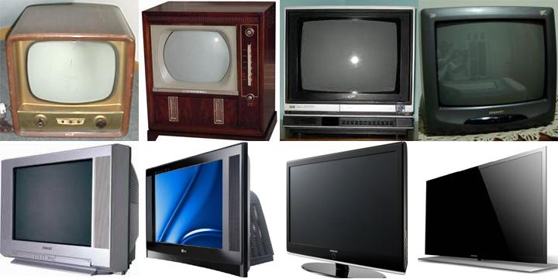
4. A TECNOLOGIA E A GLOBALIZAÇÃO

Slide 34
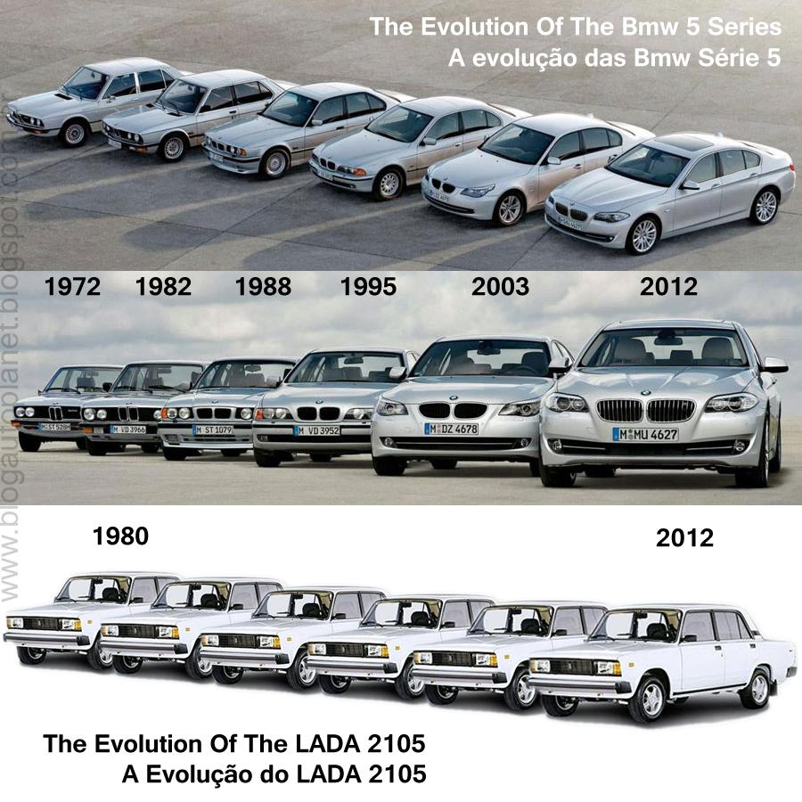
4. A TECNOLOGIA E A GLOBALIZAÇÃO

Slide 35
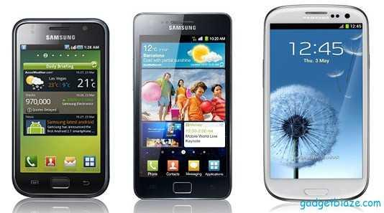
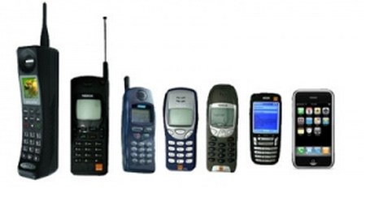
4. A TECNOLOGIA E A GLOBALIZAÇÃO

Slide 36
4. A TECNOLOGIA E A GLOBALIZAÇÃO
Vantagens
a criação de novos produtos estimula as empresas a competirem entre si, o que proporciona ao consumidor produtos com mais qualidade e valor final mais acessível
a velocidade com que as tecnologias são desenvolvidas também aumenta, devido a necessidade em lançar produtos diferenciados e conquistar público
aumento da produtividade e qualidade dos produtos
Desvantagens
consumo excessivo de recursos naturais
pessoas substituídas por máquinas → desemprego
geração de lixo eletrônico
impactos ambientais

Slide 37
4. A TECNOLOGIA E A GLOBALIZAÇÃO
VISÃO POLÍTICO-ECONÔMICA
na Era Reagan surgiram reformas neo-liberalizantes, a partir do projeto “Guerra nas Estrelas” ou Iniciativa de Defesa Estratégica (IDE)
transformações tecnológicas passaram a ter importância crucial na busca pela liderança mundial
desenvolvimento econômico + progresso tecnológico → instrumentos de inserção ativa de um país nas relações político-econômicas contemporâneas.
competitividade entre os países aumenta e meio técnico-científico passa a atuar em todas as esferas da economia, principalmente no setor produtivo-comercial, vital para a manutenção do crescimento

Slide 38
4. A TECNOLOGIA E A GLOBALIZAÇÃO
no período, os países que almejassem um crescimento expressivo nas relações internacionais, teriam que investir em inovação e tecnologia
os países considerados de 3º mundo, por falta de recursos, não tiveram tão grande desenvolvimento tecnológico
logo, as potências do setor de Tecnologia se mantiveram no Centro da esfera produtiva, e são até hoje, líderes no setor e na economia mundial.

Slide 39
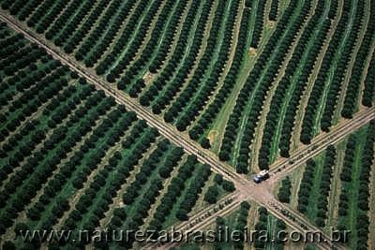
5. GLOBALIZAÇÃO E ALIMENTOS
QUADRO ATUAL
Nos últimos anos, o Brasil se consolidou como um dos maiores produtores e exportadores mundiais de alimentos e fibras.
Participação no mercado internacional é resultado de:
clima propício;
investimento em tecnologia;
extensão territorial cultivável;
qualidade dos produtos.
O Brasil exporta para mais de 180 países
(China, União Europeia, Estados Unidos e países do Mercosul)

Slide 40
5. GLOBALIZAÇÃO E ALIMENTOS
Brasil:
um dos líderes mundiais na produção e exportação de vários produtos agropecuários;
primeiro produtor e exportador de café, açúcar, etanol de cana-de-açúcar e suco de laranja.
lidera o ranking das vendas externas do complexo soja (farelo, óleo e grão).
Início de 2010: um em quatro produtos do agronegócio em circulação no mundo eram brasileiros.
Projeção do Ministério da Agricultura: até 2030, um terço dos produtos comercializados sejam do Brasil, em função da crescente demanda dos países asiáticos.

Slide 41
5. GLOBALIZAÇÃO E ALIMENTOS
VANTAGENS
Disponibilidade
Os alimentos atravessam oceanos até chegarem às prateleiras dos supermercados.
Isso garante frutas, verduras, legumes e carnes variadas em todas as estações do ano, em todo o planeta.
Permite que populações de lugares isolados possam vender seus produtos nos mercados da Europa, Japão e Estados Unidos.

Slide 42
5. GLOBALIZAÇÃO E ALIMENTOS
Crescimento do PIB brasileiro
Desempenho da agropecuária brasileira:
cresceu 3,9% e foi o principal impulsionador da economia do país em 2011;
foi puxado pelo aumento de produtividade e pela elevação das exportações de alimentos, principalmente para a China.
Os dados confirmam que o setor está em expansão e não foi afetado pela crise europeia, como ocorreu com a indústria.
De acordo com o IBGE, o resultado da agropecuária foi influenciado pelo aumento da produção de algodão, fumo, arroz, soja e mandioca, apesar das quedas nos plantios de cana-de-açúcar, café e trigo.

Slide 43
5. GLOBALIZAÇÃO E ALIMENTOS
Avanço tecnológico
Egito (temperatura: 45°C), a tecnologia tornou possível o plantio de alimentos.
A abertura para os mercados internacionais permitiu que se investisse o suficiente para implantar um sistema de irrigação que, além de água, leva fertilizantes para a terra árida.
A grande vantagem de deselvover plantios no deserto é que o agricultor não precisa usar agrotóxicos, já que as pragas não existem ali.
Não uso de agrotóxicos >>>> Vantagem econômica (produtor)
Vantagem Sáude (consumidor)

Slide 44
5. GLOBALIZAÇÃO E ALIMENTOS
Gana, na África: possibilidade de comercializar frutas frescas graças à tecnologia.
Para saber se a fruta está pronta para a colheita, um aparelho chamado refratômetro é usado, que mede a concentração de açúcar.
Para evitar que apodreçam no caminho, os frutos são envolvidos em um plástico especial, com furos invisíveis a olho nu.
Os furos permitem a saída de dióxido de carbono, produzido naturalmente pela fruta, mas impedem a entrada de oxigênio, que poderia alimentar fungos, que estragariam a planta.
Diminuição de perdas ao >>>>>>>> Aumento da eficiência
longo do transporte Diminuição de custos

Slide 45
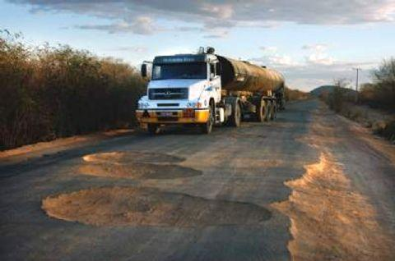
5. GLOBALIZAÇÃO E ALIMENTOS
DESVANTAGENS
Aumento do transporte de alimentos
A rede mundial de alimentos também
recebe muitas críticas. É acusada de gastar muito combustível com o transporte, o que acelera o aquecimento global.
Redução de transporte >> Benefícios econômicos, ambientais e sociais:
Diminuição dos custos de transporte;
Menos emissões de poluentes;
Redução do uso e desgaste nas estradas rurais > maior segurança nas estradas.

Slide 46
5. GLOBALIZAÇÃO E ALIMENTOS
Concorrência com Agricultura Local
Produtos locais concorrem com alimentos baratos importados produzidos em outros lugares.
As empresas rurais podem contar com uma variedade de benefícios devidos aos “circuitos curtos de abastecimento”.
Agricultura Local >>>> pouca distância dos consumidores:
Redução de transporte;
Fácil identificação de procedência.

Slide 47
5. GLOBALIZAÇÃO E ALIMENTOS
Impactos Ambientais
Exploração intensiva de recursos naturais para atender o mercado internacional provoca impactos negativos na natureza
A produção brasileira decommodities – produtos básicos cotados internacionalmente – para exportação provoca impactos negativos ao meio ambiente ao usar de forma intensiva diversos recursos naturais, aponta estudo do Instituto de Pesquisa Econômica Aplicada (Ipea).
Impactos:
Deslocamentos de populações rurais;
Uso intenso de agrotóxicos > contaminação do solo e água
Vasta área utulizada;
Eliminação de plantas nativas.

Slide 48
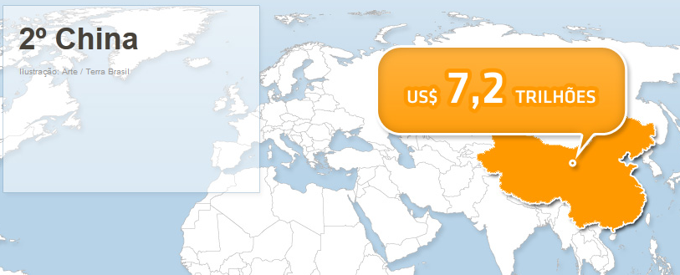
6. A CHINA E A GLOBALIZAÇÃO
China atual: 1/5 popul; 2ª maior economia (PIB)
Índice qualidade de vida
China - 60
Brasil - 39
História econômica: Tendência ao isolamento - "tinha tudo o que precisava"
Antes revol. industrial: Mesmo nível vida camponês europeu
Participação muito baixa no comércio mundial
1896: 1,5%
1921: 1,9%

Slide 49
6. A CHINA E A GLOBALIZAÇÃO
1978 - Início da abertura econômica: Deng Xiaoping
-> Cresc. 10%/ano
-> Massa ganhou acesso à produtos modernos
-> Grandes reformas liberais nestes 4 setores: Agricultura, indústria, ciência e tecnologia e defesa
-> Colapso do comunismo
-> Surgimento da Ásia oriental como o maior centro de produção
industrial no mundo

Slide 50
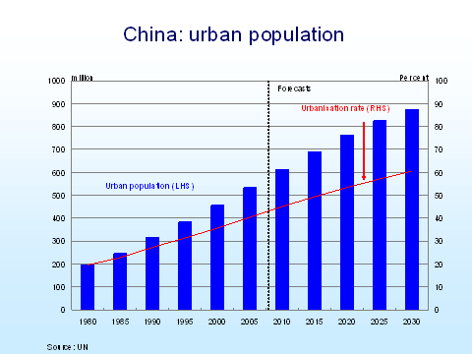
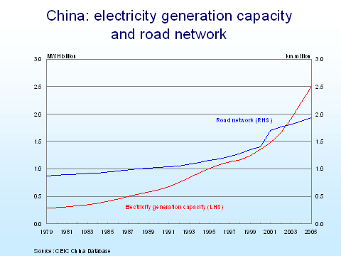
6. A CHINA E A GLOBALIZAÇÃO
-> Cresc. das cidades
Popul. urbana triplicou no último 1/4 de século

Slide 51
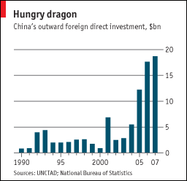
6. A CHINA E A GLOBALIZAÇÃO
Possuem marcas próprias: Huawei, ZTE, Lenovo
Também possui vasto mercado interno
Investimento estrangeiro direto: É o país que mais recebe
2001: Entrada na OMC
Integração prudente, organizada, não-imposta, sem deixar-se dominar
Querem competir a nível de igualdade com as grandes potências

Slide 52
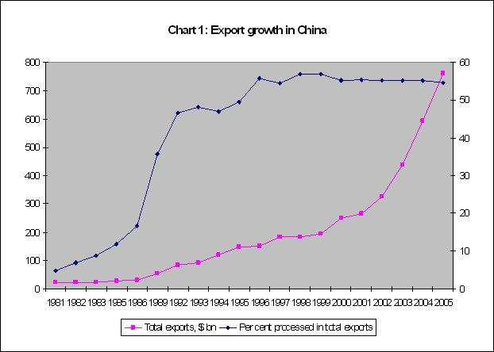
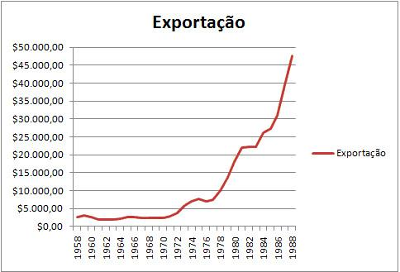
6. A CHINA E A GLOBALIZAÇÃO
Exportações: Alimentos, vestuário, eletrodomésticos, brinquedos, computadores
70% brinquedos, bicicletas e leitores de DVD
60% câmeras digitais
50 % notebooks
50% têxteis

Slide 53
6. A CHINA E A GLOBALIZAÇÃO
- 2002: Permissão de empresas privadas
- Previsões 2012:
Economia = um dos maiores desafios
Dobrar renda até 2020
Precisaria 10% cresc. anual : Recursos não são infinitos
Limite mudança campo -> cidade
Energia
Investimentos
- Transformações na China afetam o nosso cotidiano: Preços, produtos disponíveis
- 4º maior destino tuístico: 1º em 2020
- Petróleo
4º maior produtor
2º maior consumidor

Slide 54
6. A CHINA E A GLOBALIZAÇÃO
Vantagens
Atual: Eletrificação 98-99% da população
Pobreza diminuiu
Fome diminuiu (7% terras cultiváveis, depende import. cereais)
Acesso à tecnologia

Slide 55
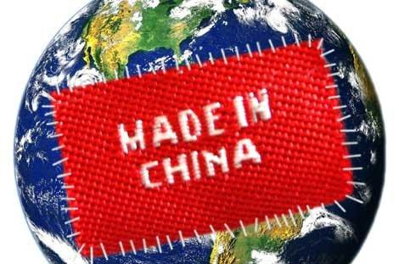
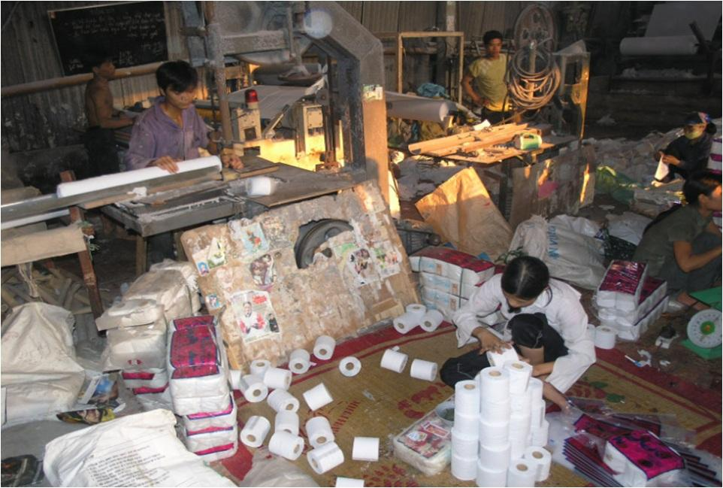
6. A CHINA E A GLOBALIZAÇÃO
Desvantagens
Desemprego
Criminalidade
Desigualdades sociais
Trabalho -> condições deploráveis
longas jornadas
ausência de férias
sem condições de segurança
salários baixos

Slide 56
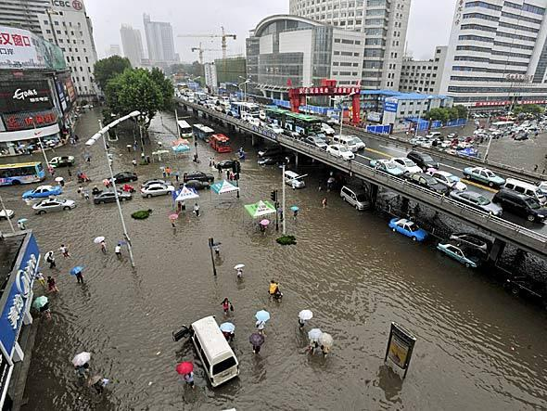
6. A CHINA E A GLOBALIZAÇÃO
Desvantagens (cont.)
Meio - Ambiente
- Cresc. cidades, num. veículos -> Poluição ar,
água, erosão dos solos
- Desmatamento: enchentes
1998/2002/2010 (4 mil mortes)
- Grande emissor de gases ->
efeito estufa (2020: 1o emissor - 20%)
- Futuro: Escassez água/terras
(Só na China?)

Slide 57
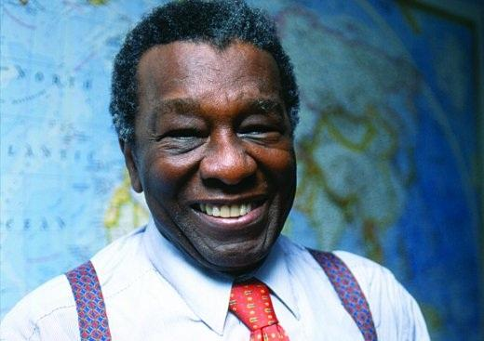
7. MILTON SANTOS: POR UMA OUTRA GLOBALIZAÇÃO
MILTON SANTOS
Foi um geógrafo brasileiro
Prêmio Vautrin Lud (1994)

Slide 58
7. MILTON SANTOS: POR UMA OUTRA GLOBALIZAÇÃO
Três espécies de globalização:
a globalização como fábula (o mundo tal como nos fazem vê-lo)
a globalização como perversidade (é o mundo como ele é)
outra globalização (o mundo como ele pode ser)

Slide 59
7. MILTON SANTOS: POR UMA OUTRA GLOBALIZAÇÃO
“A busca incessante pelo dinheiro leva à competitividade que gera individualismos e violência. Sai de cena então a solidariedade e cresce o desemprego e a miséria.”
“Os homens não são mais cidadãos, mas meros consumidores, comandados pelas técnicas de marketing e design, impostas pela suposta “informação”.”
“A essência da perversidade é a competitividade.”
“Tudo vale para conquistar melhores espaços no mercado.”

Slide 60
7. MILTON SANTOS: POR UMA OUTRA GLOBALIZAÇÃO
“A globalização traz a ideologia de que a fluidez é um bem comum, quando na verdade apenas alguns agentes podem utilizá-la. Impondo o ritmo, o mercado controlado pelas grandes empresas busca apenas expansão e não união. O mundo é forçado a se amoldar às vontades e necessidades das empresas.”
“Mas a pobreza não pode chegar à miséria, que aniquila. A pobreza é ativadora de lutas e leva à tomada de consciência. Elabora-se assim a política dos de baixo, alimentada pela necessidade de existir e pela desilusão das demandas não satisfeitas. Parte-se para a rebeldia.”

Slide 61
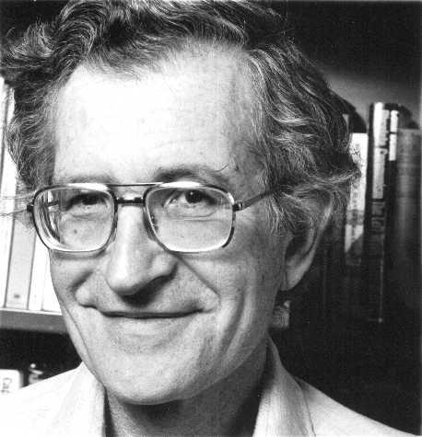
8. NOAM CHOMSKY
NOAM CHOMSKY
Professor Emérito do Departamento de Linguística e Filosofia - MIT
Autor de cerca de 100 livros e mais de 1000 artigos
Pai da Linguística Moderna
Maior Intelectual vivo

Slide 62
8. NOAM CHOMSKY
Globalização, neutra, é a integração internacional, e todos são a favor disso.
A globalização em si não é boa nem má, depende de que forma de globalização se trata.
Se for do tipo que une as pessoas ao redor do mundo, é maravilhosa.
O tipo de globalização que transfere o poder para as mãos do que a imprensa mercantil chama de governo “de fato” do mundo, das instituições financeiras internacionais que representam corporações transnacionais e seus afiliados locais, isso é ruim, é prejudicial para todas as pessoas do mundo.
A globalização é para as pessoas ou para o poder privado?

Slide 63
8. NOAM CHOMSKY
Solução significa eliminar concentrações de poder.
No momento, o poder está concentrado, a democracia está declinando.
Estamos num período de contração (da democracia, da liberdade).
A liberdade de movimentação de pessoas, trabalho, diminuiu.
O que aumentou foi o movimento de capital.
Exemplo: o NAFTA (Estados Unidos e México), o movimento de capital aumentou, mas o de pessoas...
Contra Adam Smith “free trade”.

Slide 64
8. NOAM CHOMSKY
“O futuro é difícil prever. Dependerá do que vocês quiserem fazer. É uma questão de vontade e escolha.”

